Slide 1

Lab Book 1.0. Waveguides
Student: Javier Llàcer Noha & Miguel Ángel Descalzo Cuevas

Slide 2
Instructions General
SCRIPTS
From GitHub →
Fork the repo: https://github.com/cccanvas-upv/cifoin-lab1.git
Clone the repo using VSCode
Run the Jupyter Notebook:
WAVEGUIDES_Student.ipynb
W (width)
W (width)
Core
Core
h_core
h
(height)
Cladding
Cladding
Slab
h_slab
deep waveguide
shallow waveguide

Slide 3
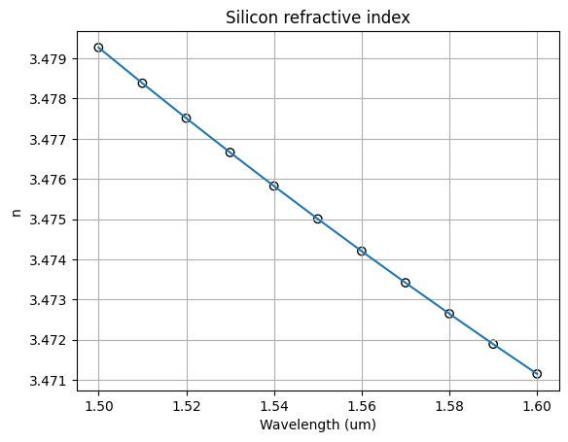
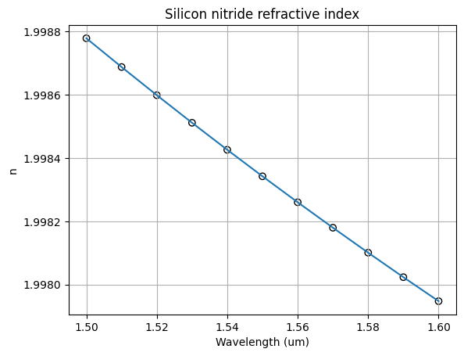
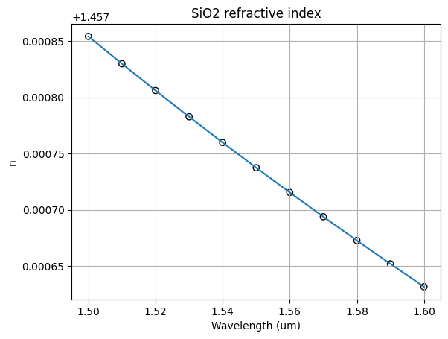
Learning outcome #1.1 – Materials
Las gráficas muestran la variación del índice de refracción (n) en función de la longitud de onda para el silicio (Si), el nitruro de silicio (SiNx) y el dióxido de silicio (SiO2). En los tres materiales se observa una ligera disminución de n a medida que aumenta la longitud de onda que puede dar lugar a dispersión cromática. Asimismo, se aprecia que cada material presenta un valor de índice de refracción distinto, lo que influye en el confinamiento y la propagación en la guía.
En concreto, los materiales Si y SiNx se van a usar como núcleo y el SiO2 como cubierta en esta práctica.

Slide 4
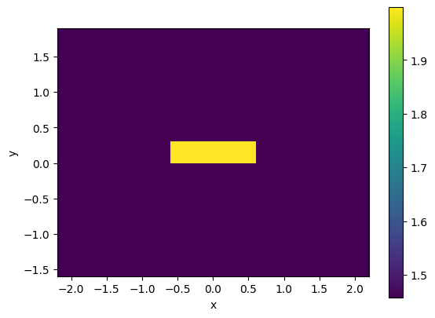
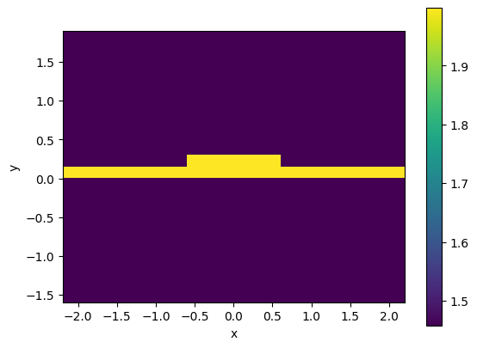
Learning outcome #1.2 – Cross - Section
En las imágenes se muestra la sección cruzada de las guías Deep y Shallow, respectivamente.
Para la guía Deep las dimensiones son: width = 1.2 um y height = 0.3 um.
Para la guía Shallow las dimensiones son: width = 1.2 um, height = 0.3 um y slab_height = 0.15 um.

Slide 5
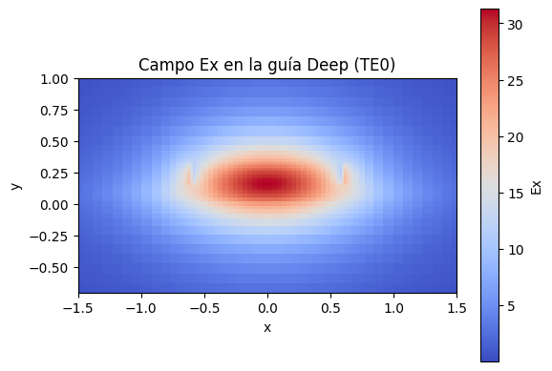
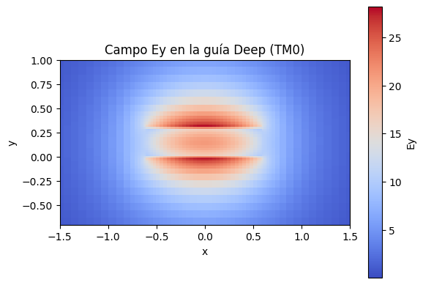
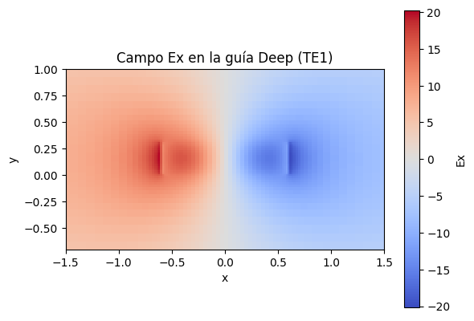
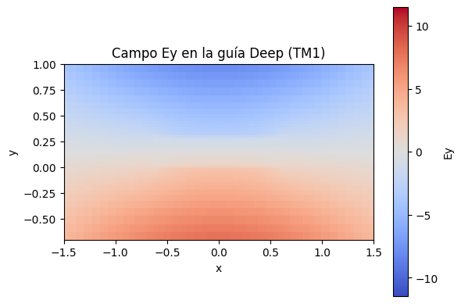
Learning outcome #1.3 – Simulations
En las imágenes se muestra la distribución del campo eléctrico a lo largo de la sección cruzada de una guía Deep para una longitud de onda de 1550 nm para los distintos modos que se propagan TE0, TM0, TE1 y TM1, respectivamente.
Se observa como los modos TE se distribuyen en horizontal y los TM en vertical. De esta forma, el modo TE0 está confinado mayoritariamente en el núcleo, al igual que el modo TM0, aunque este está menos confinado. Además, los modos TE1 y TM1 apenas se propagan por el núcleo.

Slide 6
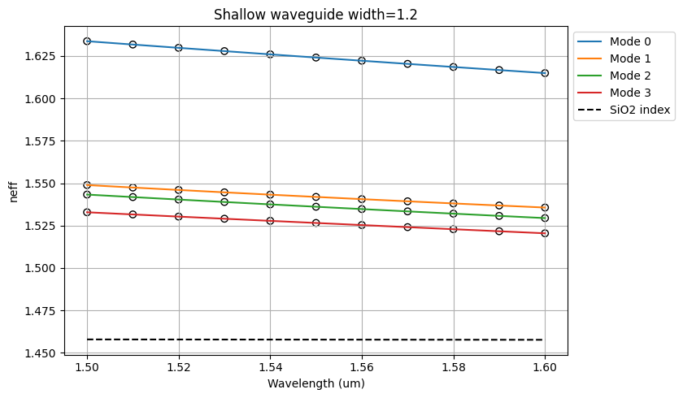
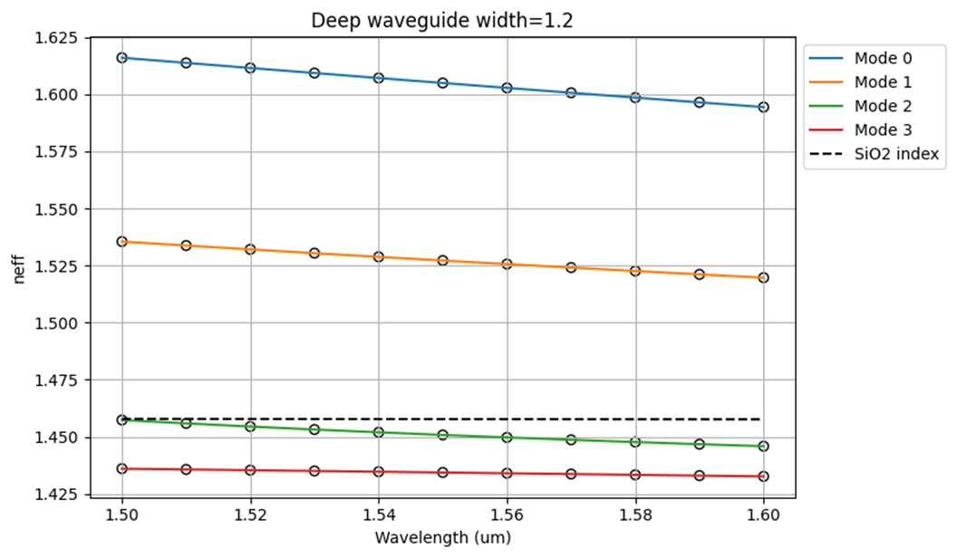
Learning outcome #2 – Wavelength behavior Wavelength 1.5-1.6 µm (step 0.01 µm) – width 1.2 µm
slab = 150nm
En ambas guías se observa que, a menor longitud de onda, mayor índice efectivo, por lo que el confinamiento de la energía en el núcleo es mayor. Por el contrario, a mayor longitud de onda, el índice efectivo disminuye, ya que el modo se extiende más hacia la cubierta y el índice efectivo se mantiene siempre entre ambos valores, siendo menor que el del núcleo y mayor que el de la cubierta.
Teniendo esto en cuenta, se observa como la guía Shallow presenta un comportamiento multimodo, ya que permite la propagación de los modos guiados 0, 1, 2 y 3, que corresponden a los TE0, TE1, TM0 y TE2, respectivamente. Mientras que la guía Deep, soporta la propagación de los modos guiados 0 y 1, que corresponden a los TE0 y TM0, lo que indica que se comporta como monomodo, ya que los modos 2 y 3 son no guiados porque se propagan por la cubierta.

Slide 7
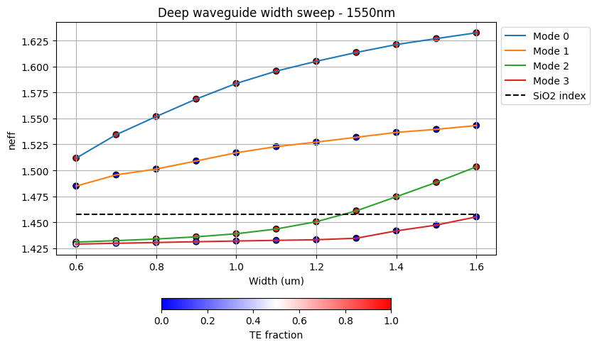
Learning outcome #3 – Width dependence Width 0.6 - 1.6 µm (step 0.1 µm) – Wavelength 1.55 µm
Se observa como a mayor anchura de la guía, el indice efectivo de los distintos modos aumenta. Destacando un mayor confinamiento en los modos TE, debido a que su componente principal del campo eléctrico es en el eje x (Ex), que se extiende a lo ancho de la guía (en horizontal).
Debido a este aumento, se produce un cambio en el comportamiento de la guía aproximadamente en un ancho de 1.27 um, a partir del cual, para anchos mayores es multimodo (se propagan TE0, TM0 y TE1) y para menores, monomodo (se propagan TE0 y TM0).

Slide 8
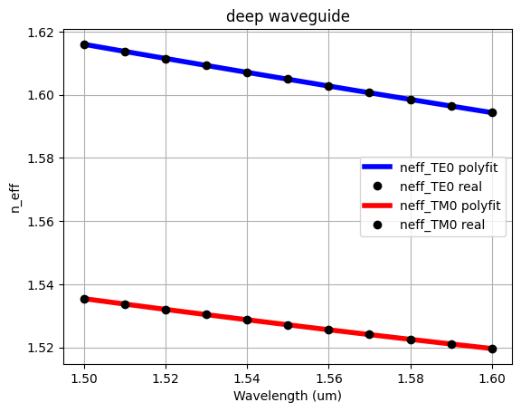
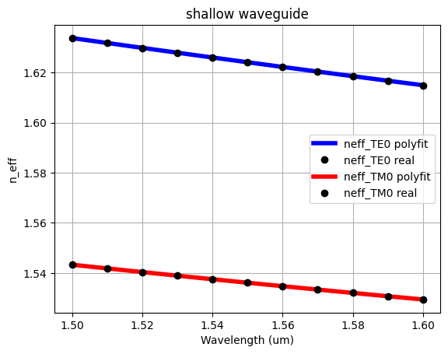
Learning outcome #4 – Waveguide compact model - Find the compact models of the following waveguides: Deep waveguide, h=300nm, w=1.2um - Shallow waveguide, core h=300nm, slab h=150 nm, w = 1.2um
Deep waveguide:
TE0 (wl=1550nm) effective index (polyfit): 1.6049166291026744
TE0 (wl=1550nm) group index (polyfit): 1.9399909008100613
TE0 (wl=1550nm) dispersion (polyfit): -1006.6987866611223 ps/(km*nm)
TM0 (wl=1550nm) effective index (polyfit): 1.5271892343288158
TM0 (wl=1550nm) group index (polyfit): 1.772025347866792
TM0 (wl=1550nm) dispersion (polyfit): -1590.6948234078707 ps/(km*nm)
Shallow waveguide:
TE0 (wl=1550nm) effective index (polyfit): 1.6240906297465494
TE0 (wl=1550nm) group index (polyfit): 1.9157617116967773
TE0 (wl=1550nm) dispersion (polyfit): -989.5411991927712 ps/(km*nm)
TM0 (wl=1550nm) effective index (polyfit): 1.5361017569770001
TM0 (wl=1550nm) group index (polyfit): 1.751028636956494
TM0 (wl=1550nm) dispersion (polyfit): -1013.1548259425633 ps/(km*nm)
Se ha ajustado un polinomio de segundo grado para modelar la respuesta del índice efectivo con la longitud de onda. Como se observa, este polinomio reproduce prácticamente los mismos valores que la simulación y permite calcular el índice efectivo para cualquier longitud de onda, así como obtener el índice de grupo y la dispersión.
Para ambas guías, el índice efectivo a 1550 nm coincide con el valor obtenido en la simulación. En cuanto al índice de grupo, este es mayor que el índice efectivo, lo que implica que la velocidad de grupo es menor que la velocidad de fase. Además, la dispersión es negativa, lo que indica que las longitudes de onda más cortas se propagan más lentamente que las más largas.

Slide 9
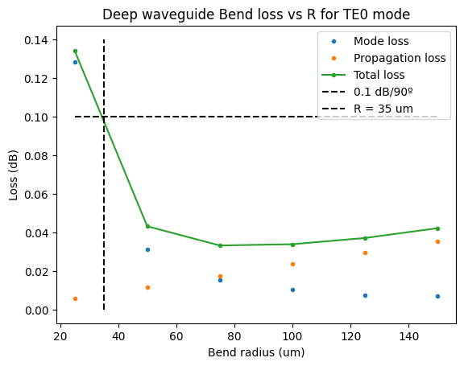
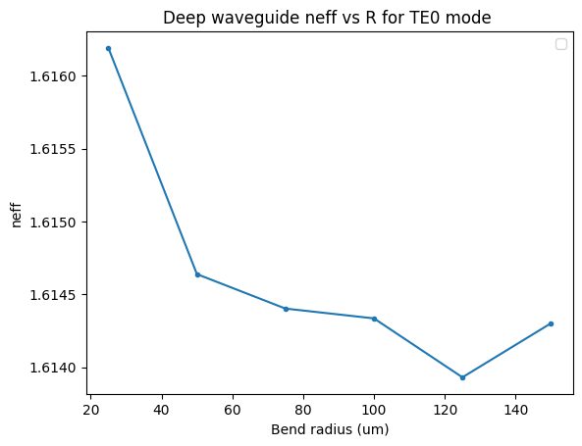
Learning outcome #5 – Bend waveguide radius vs. loss – deep Find neff_TE0 for wvl 1.55 µm, width 1.2 µm for R=25,50,75,100, 125,150 µm
Como se muestra en la gráfica de pérdidas en función del radio de curvatura (R), se obtiene un radio mínimo seguro de aproximadamente 35 um al considerar seguras unas pérdidas de 0.1 dB/90°. A partir de este valor, las pérdidas por mismatch disminuyen a medida que aumenta R, mientras que las pérdidas de propagación aumentan, aunque las pérdidas totales se mantienen dentro del rango considerado seguro. Este comportamiento se debe a que, al incrementarse R, la guía se aproxima progresivamente a una guía recta.
Por esta misma razón, al aumentar R, el índice efectivo tiende a 1.605, que es el valor correspondiente al de la guía recta.

Slide 10
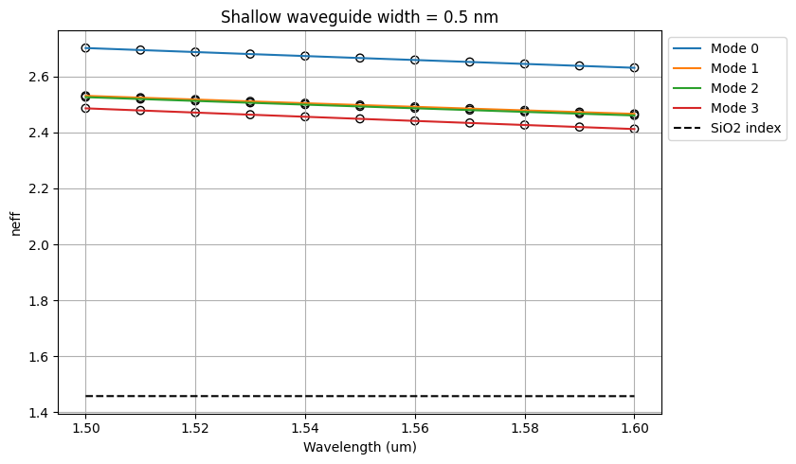
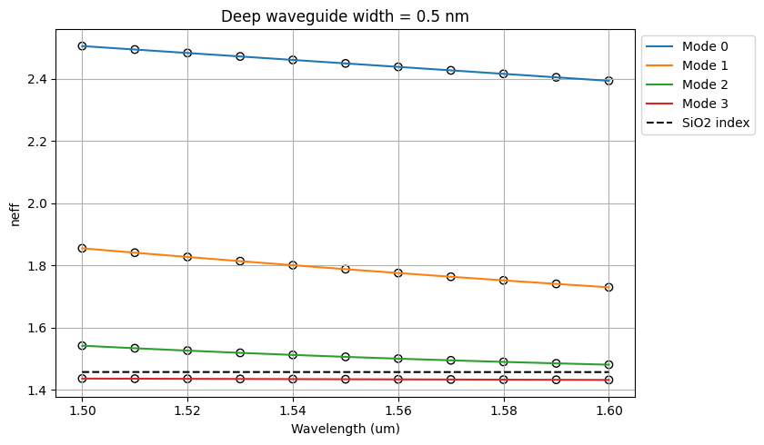
# EXTRA.1 - Wavelength behavior Now, Simulate the Silicon-On-Insulator technology changing the core material to Silicon (Si). In this case, the dimensions will be 220 nm heigth and 500 nm width. 1. Repeat the LO.2. wavelength behavior simulations, considering the updated materials and dimensions.
slab = 150nm
Se observa un comportamiento similar al simulado en el apartado LO.2.
Teniendo esto en cuenta, se observa como la guía Shallow presenta un comportamiento multimodo, ya que permite la propagación de los modos guiados 0, 1, 2 y 3, que corresponden a los TE0, TE1, TE2 y TE3, respectivamente. Mientras que la guía Deep, soporta la propagación de los modos guiados 0, 1 y 2, que corresponden a los TE0, TM0 y TE1, lo que indica que se comporta como multimodo, quedando el modo 3 como no guiado porque se propaga por la cubierta.

Slide 11
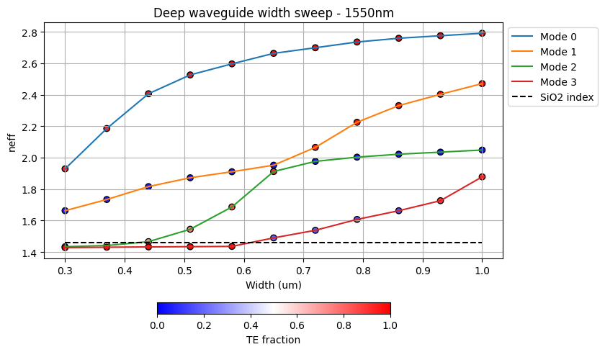
# EXTRA.2 - Width dependence 2. Repeat the LO.3. width dependence analysis, now sweeping in a 300nm - 1um range.
Se observa un comportamiento similar al simulado en el apartado LO.3.
En este caso, para anchuras inferiores a 0.45 um la guía es monomodo, ya que únicamente se propagan los modos TE0 y TM0. A partir de este valor, la guía pasa a ser multimodo, comenzando a propagarse el modo TE1.
Cuando la anchura supera 0.6 um, aparece también el modo TM1. Además, a partir de 0.9 um se observa el modo TE2. Esto ocurre porque el índice efectivo del modo TE2 empieza a tener un valor mayor que TM1 y debido a que el número de modos que se muestran está limitado a cuatro, el TM1 deja de visualizarse y en su lugar aparece el TE2.

Slide 12
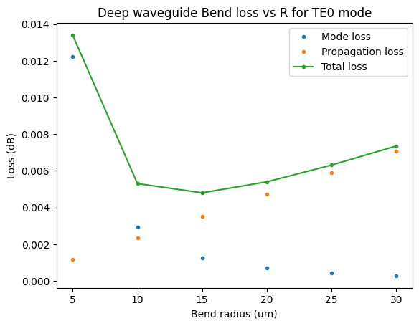
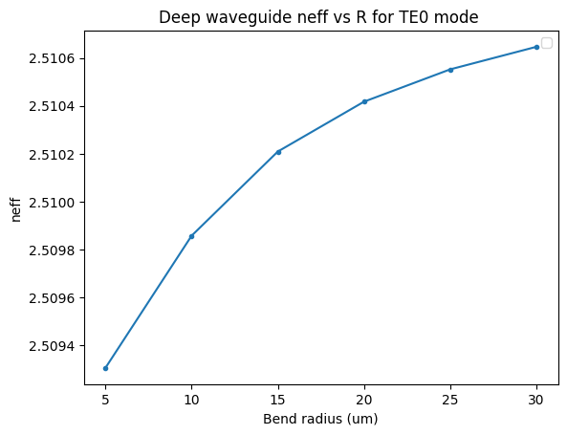
# EXTRA.3 - Bend waveguide radius 3. Find the safe radius for this technology. Consider sweeping the radius in a 5um to 30um range.
En este caso, al realizar un barrido del radio de curvatura (R) entre 5 um y 30 um, no se observan pérdidas totales superiores a 0.1 dB/90°, por lo que se puede considerar un radio seguro a partir de 5 um.
En cuanto al índice efectivo, este tiende a 2.511 a medida que aumenta R, valor correspondiente al de la guía recta, ya que la guía a medida que se aumenta R se aproxima progresivamente a esta.

Slide 13
# EXTRA - Comparative 4. Compare the SiNx and SOI technologies
Característica | SiNx | Si
Comportamiento Shallow | Multimodo (TE0, TE1, TM0, TE2) | Multimodo (TE0, TE1, TE2, TE3)
Comportamiento Deep | Monomodo (TE0, TM0) | Multimodo (TE0, TM0, TE1)
Anchura límite monomodo (λ = 1550 nm) | ≈ 1.27 um | ≈ 0.45 um
Radio mínimo seguro (λ = 1550 nm) | ≈ 35 um | ≈ 5 um
Índice efectivo (guía recta, λ = 1550 nm) | ≈ 1.605 | ≈ 2.511
Confinamiento del modo | Menor | Mayor
Se ha observado que para el silicio (Si) el índice efectivo es mayor que para el nitruro de silicio (SiNx), debido a que el índice de refracción del material también es más alto. Esto provoca un mayor confinamiento del modo en el núcleo de la guía, lo que favorece que aparezcan más modos guiados. Como se ha visto en los apartados correspondientes, esto hace que las guías en Si tiendan a comportarse como multimodo con mayor facilidad, tanto al aumentar la anchura como la longitud de onda, en comparación con las guías de SiNx.
Por otro lado, en el análisis del radio de curvatura se observa que las guías de Si presentan menores pérdidas por curvatura que las de SiNx. En concreto, el radio mínimo seguro es aproximadamente 5 µm para Si y 35 um para SiNx para mantener pérdidas inferiores a 0.1 dB/90°.
Finalmente, se puede concluir que la tecnología Si permite circuitos más compactos y con mayor confinamiento modal, mientras que SiNx presenta un confinamiento menor, pero permite el diseño de guías monomodo más anchas.

Slide 14

Thank you

